Slide 1
LibraryUSER
könyvkölcsönző rendszer – webes FELHASZNÁLÓI FELÜLET
Vizsgamunka 2022
Készítette: Csányi Marianna

Slide 2
Bevezető
A LibraryUser a LibraryAdmin könyvkölcsönző programhoz kapcsolódó webes felület, amely a könyvtártagok részére biztosít lekérdezési lehetőségeket. Bármely böngészőből használható.
A LibraryAdmin könyvkölcsönző program adatbázisához kapcsolódva regisztrált tagoknak lehetősége van a LibraryUser webes felületen távoli eléréssel lekérdezni a könyvtartozásaik adatait és ellenőrizni a kölcsönzési, illetve visszaviteli határidőt.

Slide 3
Technikai jellemzők
- A szoftver kizárólag szabad felhasználású programokkal készült. (Geany, XAMPP, MariaDB, DIA)
- A program futtatható a következő operációs rendszereken: Windows 10, MAC IOS, Linux.
- A program PHP és CSS stílusleíró nyelven készült.
- Az adatbázis kezelő MariaDB 2.7.2.
- A szoftver licence: próbaverzió, iskolai vizsgamunka

Slide 4
Hardver-szoftver igény
Mindenkori középkategóriás gép /tablet/mobiltelefon
4 GB RAM
2 GHz processzor
3Gb szabad tárterület
Windows 10 verziójú operációs rendszer.
Bármilyen böngésző.
MySQL- szerver kapcsolat (Xampp keretrendszer)
Telepített Java környezet
LibraryAdmin – könyvtári regisztráció

Slide 5
Telepítés és belépés
A telepítést rendszergazdai jogokkal rendelkező felhasználóként végezhetjük el. A kapott LibraryUser mappát másoljuk a C:\xampp\htdocs\php könyvtárba.
futtassuk az Xampp keretrendszert, ezzel felépül az adatbázis
futtassuk a C:\LibraryAdmin\dist\LibraryAdmin.exe programot
Böngészőben nyissuk meg a http://localhost/php/LibraryUser/index.php felületet.

Slide 6
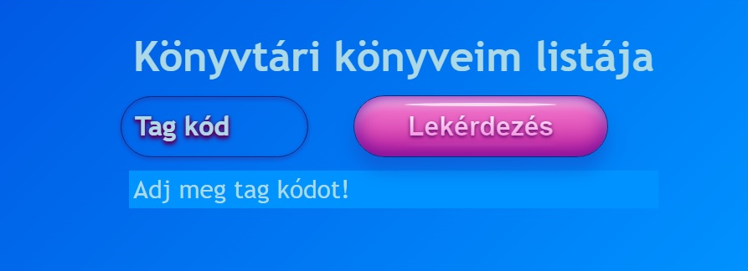
Sikeres belépés után a program bekéri a tagkódot.

Slide 7
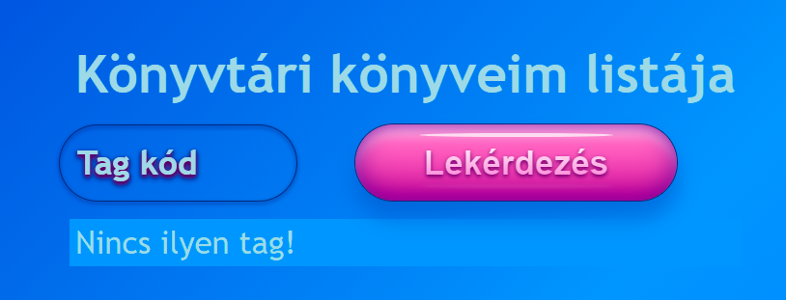
Amennyiben nem létező tagkód kelül megadásra a program „Nincs ilyen tag!” hibaüzenetet jelenít meg.

Slide 8
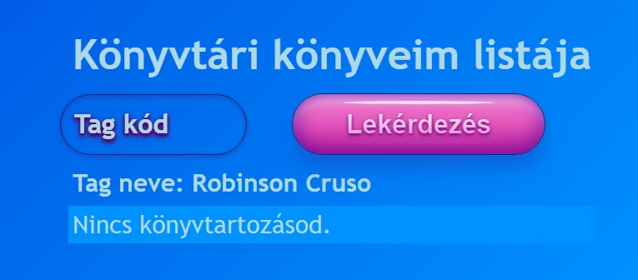
Lekérdezési lehetőségek
Amennyiben a könyvtártagnak nincs tartozása a program „Nincs könyvtartozásod!” üzenetet jelenít meg.

Slide 9
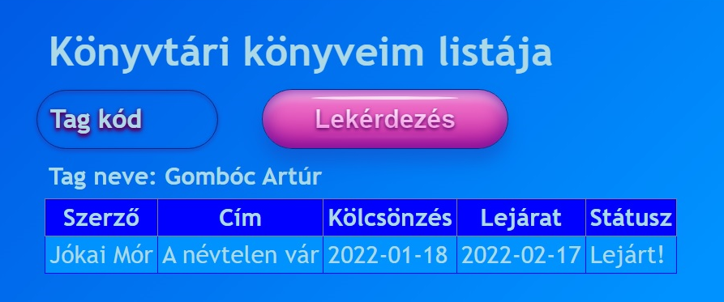
Lejárt kölcsönzés esetén ellenőrizhető a lejárat ideje.

Slide 10
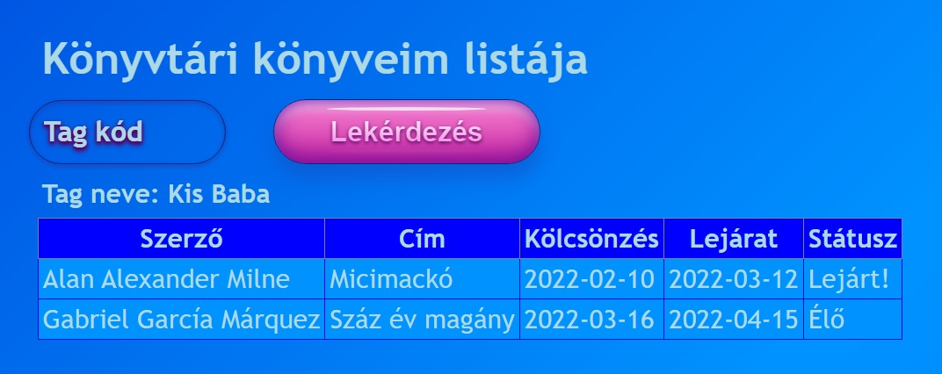
A könyvtártagoknak lehet élő, vagy lejárt tartozása egyaránt.
A programból a böngésző bezárásával lehet kilépni.

Slide 11
Köszönöm a figyelmet!
A program fejlesztési lehetőségeként javaslom a lejárt tartozások díjának kiszámítását és megjelenítését a felhasználó felé.

